Slide 1

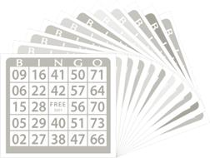




B
E
T
H
E
L
Zaterdag 19 oktober
van 19.00u – 21.00u
Voor jong & oud!
Deelname gratis
(Zelf zorgen voor een leuk bingoprijsje)
Wij hopen u te ontmoeten!
Opgeven via:
diana.hilgers@ziggo.nl
06-51 59 6191
of via formulier in de kerk

